Slide 2
Иллюстрация Ивана Билибина
Почтовая марка СССР, 1988 год.

Slide 3
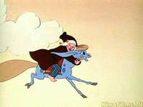
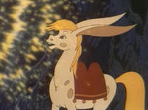

Slide 4
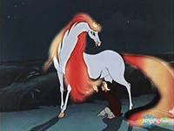

Slide 5
